Slide 1


TSP
Maršrutų planavimo ir pristatymų valdymo sistema. Nuo popierinio kelionės lapo iki matuojamo proceso.

Slide 2







Atspirties taškas: Kaip yra šiandien
Kelionės lapai pildomi ranka
Pristatymo laikai nefiksuojami
Maršrutų logika ir ekonomija
Duomenys surenkami mėnesio gale, klaidos aiškėja per vėlai, o rankinis vedimas užima daug laiko.
Nėra kuo pagrįsti nei realaus vairuotojo darbo tempo, nei objektyviai atsakyti į klientų pretenzijas.
Maršrutų logika lieka žmogaus galvoje, o patys maršrutai ne visada organizuojami ekonomiškiausiu būdu.

Slide 3

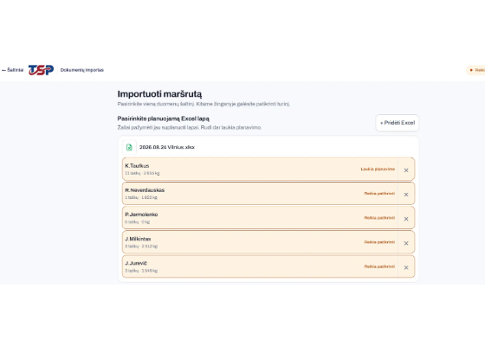
Sprendimas: Kas yra TSP
Viena sistema, veikianti vairuotojo mobiliajame telefone ir dispečerio kompiuteryje.
Sumanus planavimas Adresų importas ir greitas maršruto optimizavimas.
Apribojimų valdymas Laiko langų ir transporto svorio kontrolė vienoje vietoje.
Realaus laiko stebėjimas Pristatymų žymėjimas tiesiogiai mobiliajame telefone.

Slide 4
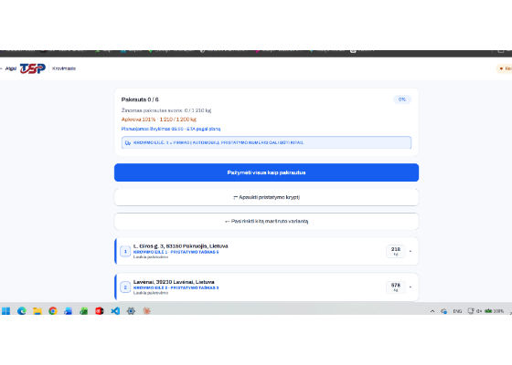
Nauda: Pasikrovimo pagalba
Rekomenduojamos vietos Sistema nurodo rekomenduojamas prekių krovimo vietas automobilyje pagal maršruto eiliškumą.
Jokių papildomų perkrovimų Iškrutant prekes nereikia kilnoti ar perkrauti visos mašinos – viskas sudėliota logiškai.
Svorio ir ašių kontrolė Teisingas svorio pasiskirstymas užtikrina saugumą ir apsaugo prekes nuo pažeidimų.

Slide 5
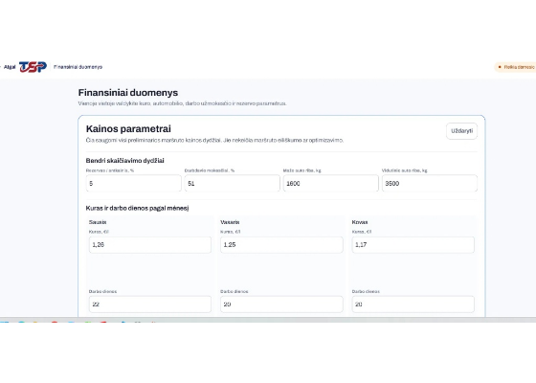
Nauda: Reiso skaidrumas ir finansai
Realaus laiko kaina Sistemoje realiu laiku matoma reiso kaina ir preliminarus uždarbis.
Tikslūs finansiniai parametrai Vienoje vietoje lengvai valdomi kuro, automobilio, darbo užmokesčio ir rezervo dydžiai.
Sprendimai iš duomenų Planavimas tampa paremtas konkrečiais skaičiais, o ne spėjimais ar nuojauta.

Slide 6
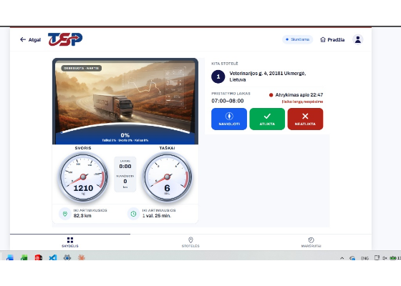
Nauda: Aiškus pristatymo progresas
Bet kuriuo momentu visiškai aišku, kur yra maršrutas ir ar vairuotojas spėja įvykdyti užduotis.
Kiek atlikta? Aplankyti taškai, likęs svoris ir laikas kelyje.
Kur šiuo metu? Kita stotelė, atstumas ir numatomas atvykimo laikas.
Ar spėja? Sistema pati rodo, ar bus pataikyta į kliento laiko langą.

Slide 7
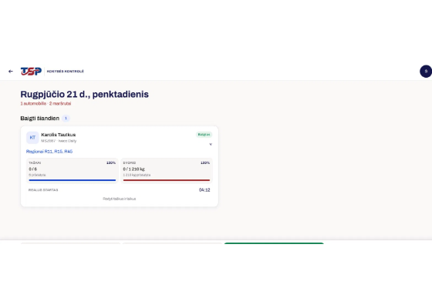
Kelionių istorija ir kontrolė
Kiekvienas įvykdytas maršrutas išsaugomas su pilna statistika.
Pretenzijų valdymas Kliento pretenzija patikrinama per minutę remiantis istoriniais duomenimis.
Maršrutų pokyčiai Matoma, kaip konkretus maršrutas keitėsi bėgant laikui ir sezonams.

Slide 8
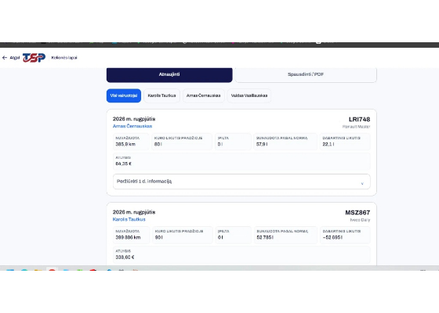
Nauda: Kelionės lapų skaitmenizacija
Automatinis pildymas Kelionės lapas nebepildomas ranka – jis susidaro pats iš to, kas jau įvyko.
Kuro ir kilometrų apskaita Nuvažiuoti kilometrai ir kuro sąnaudos pagal normą skaičiuojami automatiškai.
Jokio rankinio darbo Mėnesio gale vietoj kelių valandų suvedimo paruoštas tikslus dokumentas.

Slide 9
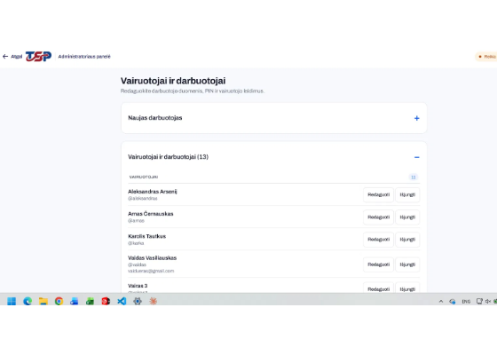
Būsimos funkcijos ir patobulimai
Tech. priežiūra ir mokesčiai Techninės priežiūros, aptarnavimo bei kelių mokesčių sekimai ir priminimai.
Vairuotojo komentarai Komentarai apie neskubius gedimus ar kitas problemas tiesiai iš mobiliojo telefono.
Automatinė komunikacija Automatinis informacijos išsiuntimas kiekvienam vairuotojui ir administracijai.
Kontaktai ir pagalba Klientų kontaktų pateikimas bei administracijos kontaktai būtinosioms problemoms.

Slide 10








Procesas: Kaip tai veikia praktiškai
Importas
Optimizavimas
Vykdymas
Apskaita
Užsakymų adresai, svoriai ir laiko langai suvedami arba importuojami.
Sistema sudėlioja eiliškumą pagal atstumą, laiką ir apribojimus.
Vairuotojas žymi pristatymus telefone, matydamas kitą stotelę.
Kelionės lapas, istorija ir rodikliai susidaro automatiškai.

Slide 11
Santrauka: Ką tai duoda įmonei
Mažesnė priklausomybė
Apskaita be vargo
Matuojamas procesas
Naujokas dirba savarankiškai nuo pirmos dienos – maršruto logika saugoma sistemoje, o ne galvoje.
Kelionės lapai ir kuro sąnaudos generuojami automatiškai, pašalinant rankinį darbą mėnesio gale.
Aišku, kur yra maršrutas, ar spėjama laiku, o visi ginčai sprendimui remiasi objektyviais faktais.

